Slide 1
Základy počítačové fyziky
Úvod do numerické analýzy
Notes:
1

Slide 2
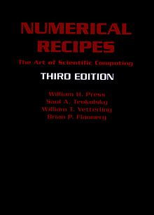
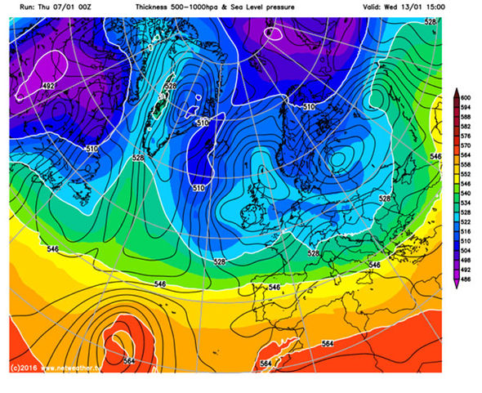
Numerické metody
Předpověď počasí
Trajektorie těles v gravitačním poli planet a hvězd
Počítačové simulace
Ekonomika
...
Notes:
2

Slide 3
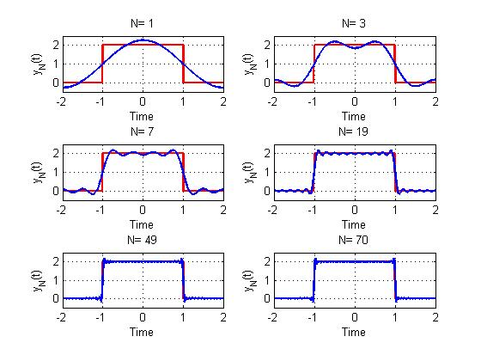
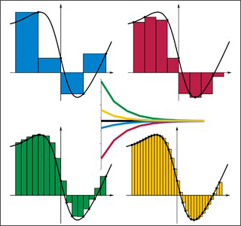
Numerické metody
Návrh a analýza technik poskytujících aproximativních ale přesných řešení složitých problémů
Aproximace a interpolace, numerická analýza, numerické řešení rovnic, numerické derivace a integrace, …
Notes:
3

Slide 4
Numerická analýza
Odhad, přiblížení
Např. hledání funkční závislosti ve známých datech (výsledek pozorování, experimentu, numerické simulace, … )
Nepřesné vyjádření hodnoty/funkce/zákonu, …
Např. aproximací čísla pí je 3,14
K využití aproximace se přistupuje tehdy, když pro analytické řešení není dostatek informací, nebo toto je příliš náročné na provedení (mnoho problémů ve fyzice je buď příliš složitých na analytické řešení, nebo je nelze řešit pomocí dostupných analytických nástrojů)
V případě, kdy je přesné vyjádření známé, může aproximace být užitečná — poskytnutím dostatečně přesného řešení a zároveň podstatným snížením složitosti problému
JE TŘEBA ZVOLIT SPRÁVNÝ KOMPROMIS MEZI JEDNODUCHOSTÍ A PŘESNOSTÍ

Slide 5
Příklad
Řešení úlohy 3x3 + 4 = 28
  Přímá metoda
  Iterační/numerická metoda f(x) = 3x3 - 24
    Bisekce
    Nekonečný rozvoj → chyba
Notes:
5

Slide 6
Aproximace
Interpolace
Zadané body neleží na výsledné křivce
Metoda nejmenších čtverců
Spline, beziérovy křivky, …
Hladší průběh funkce, jednodušší tvar funkce
Výsledná funkce přímo prochází zadanými body
Interpolační polynomy – Newtonův, Lagrangeův
Snadnější metoda
Přesná pro malý interval
rychlejší

Slide 7
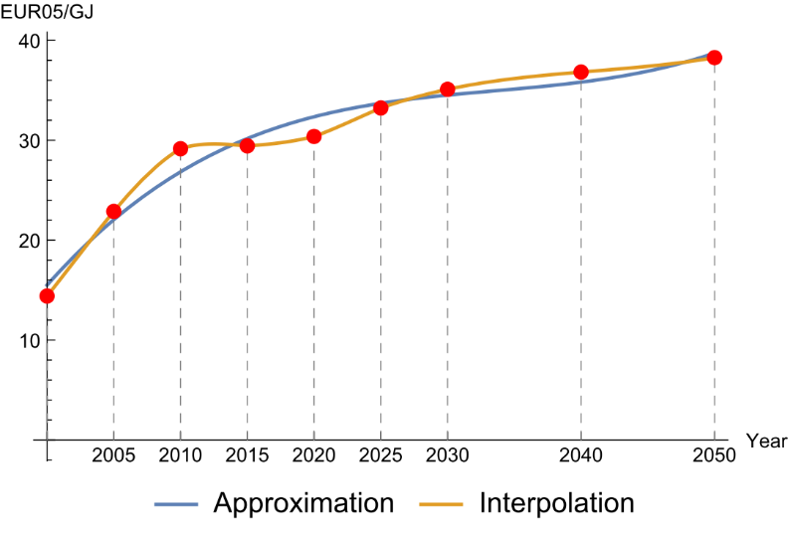

Slide 8
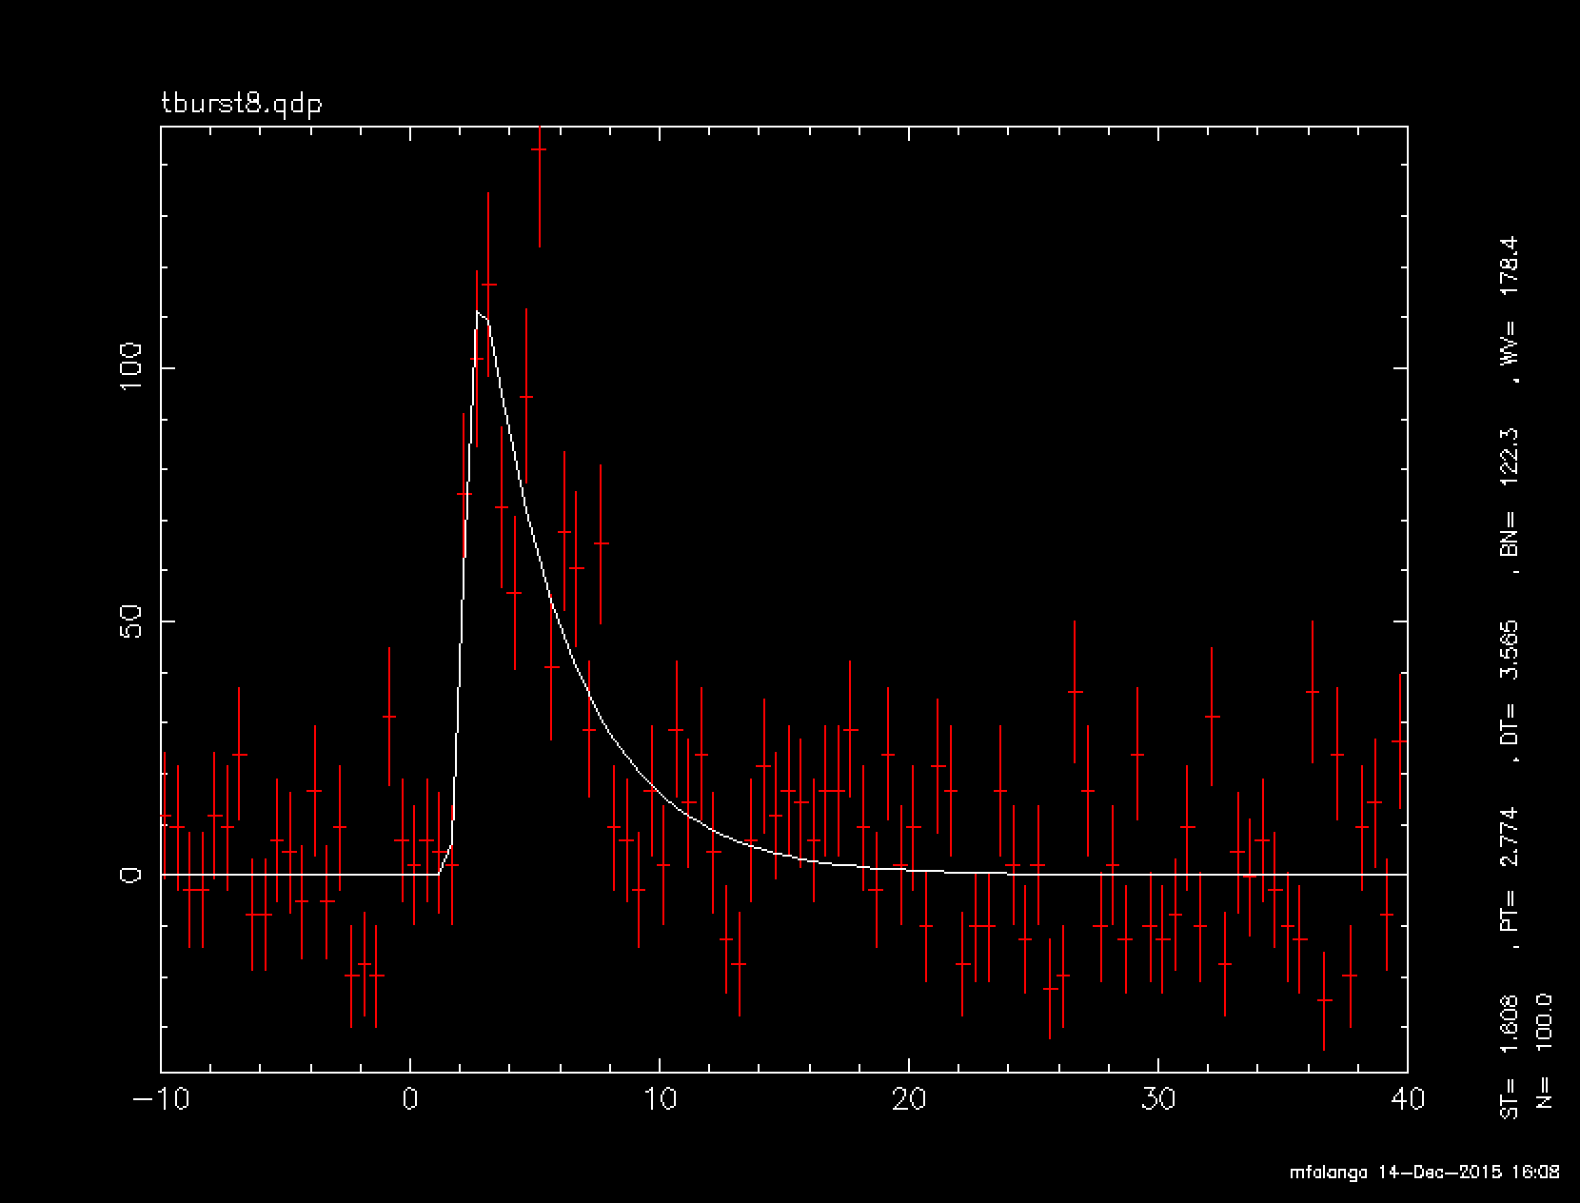
Fitováí dat
Notes:
8

Slide 9

Taylorův rozvoj

Slide 10
Reprezentace čísel
Celá čísla
  Lze reprezentovat přesně
Reálná čísla
  Nekonečný desetinný rozvoj
  Nelze reprezentovat přesně -> zaokrouhlovací chyba
Floating point – plovoucí desetinná čárka
  Vědecký zápis čísla (2.34e76)
Rychlost výpočtů – počet operací s float za 1 s (FLOPS)
  Přesnost (sgn+mantisa+exp):
Single precision (float): 1+23+8 bit (4 byte)
Double precision (double): 1+52+11 (8 byte)
Notes:
11

